Slide 1
第5章 需求建模方法与技术

Slide 2
第5章 需求建模方法与技术
需求建模主要是根据待开发软件系统的需求利用某种建模方法建立该系统的逻辑模型（也称需求模型或分析模型），以帮助软件开发人员检测软件需求的一致性、完全性、二义性和错误等。
软件建模应具备的特点：（1）提供描述手段；（2）提供基本步骤。

Slide 3
第5章 需求建模方法与技术
5.1 什么是模型
5.2 软件工程中的模型
5.3 结构化的需求建模方法
5.4 面向对象的需求建模方法
5.5 基于图形的需求建模技术

Slide 4
5.1 什么是模型
模型的定义
  由某些人根据其目的而对事物进行的抽象描述。
  根据实物、设计图或设想，按比例生态或其他特征制成的同实物相似的物体。
  当一个数学结构作为某个形式语言（即包括常符号、函数 符号、谓词符号的集合）的解释时，称为模型。
  为了理解事物而对事物作出的一种抽象，是对事物的一种无二义性的书面描述。

Slide 5
5.1 什么是模型
模型的分类
  描述性模型
  规约性模型
  探测性模型
软件工程中的模型有的是描述性模型，有的是规约性模型，但大部分是描述性模型。作为特殊的例，需求模型既是描述性模型（描述问题域），又是规约性模型（软件的需求规格说明）。

Slide 6
5.2 软件工程中的模型
软件工程中模型的概念
对客观世界的问题领域进行抽象并用某描述方法给予表示的结果称为模型。
特点
由于软件工程中多数模型是用于表示问题领域中的元素以及元素间的关系或相互作用等，故在建模过程中应该注意问题域中有什么对象，应该选择什么样的关系或动作，然后用适当的模型给予表示。

Slide 7
5.2 软件工程中的模型
软件工程中模型的分类
  开发过程模型
  信息流模型
  设计模型
  交互作用模型
  状态迁移模型
  用于构造细节的原理模型
  过程成熟度模型
  其它模型

Slide 8
5.3 结构化的需求建模方法
SA方法的特点
  表达问题时尽可能使用图形符号的方式，这样即使非计算机专业人员也易于理解；
  设计数据流图时只考虑系统必须完成的基本功能，完全不需要考虑如何具体地实现这些功能。

Slide 9
5.3.1 SA方法的基本思想
基本思想
按照由抽象到具体、逐层分解的方法，确定软件系统内部的数据流、变换（或加工）的关系，并用数据流图给予表示。
复杂系统分解示例
X
底层
中间层
1
2
3.1
3.2
3
3.3

Slide 10
5.3.2 SA方法的描述手段
组成
  一套分层的数据流图
  一本词典
  其它补充材料
数据流图（DFD：Data Flow Diagram）
描述系统内部处理流程、用于表达软件系统需求模型的一种图形工具，亦即是描述系统中数据流程的图形工具。

Slide 11
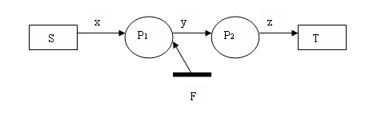
5.3.2 SA方法的描述手段
DFD的简例
数据流
数据加工
终点
源点
文件

Slide 12
5.3.2 SA方法的描述手段
数据流
  数据流是由一组数据项组成的数据，通常用带用带标识的有向孤给予表示。
  数据流可以从加工流向加工，或从源点流向加工，或从加工流向终点，或从加工流向文件，或从文件流向从加工。
  在数据流的命名中，不能使用缺乏具体含义的词如“数据”、“信息”等当作为数据流名。
  不能把控制流作为数据流。

Slide 13
5.3.2 SA方法的描述手段
加工（变换）
对数据进行的操作或变换就称为加工。
加工的命名方法
  最高层的加工可以是软件系统的名字；
  加工的名字最好由一个谓语动词加上一个宾语组成；
  不能使用空洞或含糊的动词作为加工名；
  当遇到不能合适命名的加工时，可以考虑将加工分解。

Slide 14
5.3.2 SA方法的描述手段
文件
文件是存放数据的逻辑单位，且通常用图形符号“ ”，“ ”和“ ”分别表示加工要写文件，读文件和读写文件。另外，在这个图形符号中还要给出文件名。
源点和终点
源点和终点用于表示数据的来源和最终去向，且通常用图形方框给予表示。

Slide 15
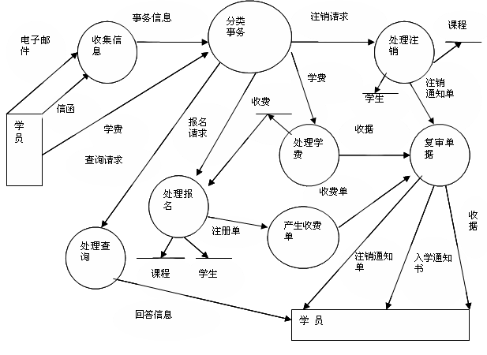
5.3.2 SA方法的描述手段
例：4.1节中某培训中心管理信息系统

Slide 16
5.3.2 SA方法的描述手段
分层的DFD
对于大型而又复杂的软件系统，如果用一张DFD说出所有的数据流和加工，整个图就会变得相当复杂和难以理解，而且一张纸也难以写下这样的图。为了控制复杂性，通常可采用分层的方法。
分层DFD的组成
顶层、底层和中间层。

Slide 17
5.3.2 SA方法的描述手段
画完整的分层的DFD需注意的几个问题
  在画DFD时应区别于流程图
  DFD的完整性问题
  DFD的一致性问题（示例）
  在分层DFD中文件的表示
  分解层次的深度 （准则）

Slide 18
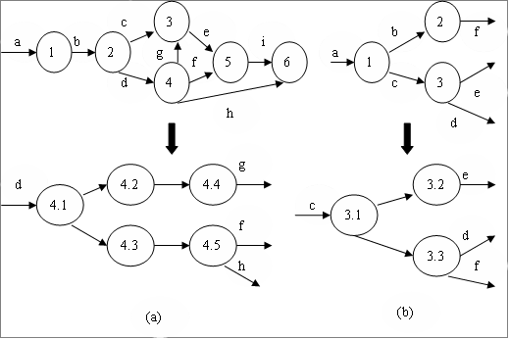
5.3.2 SA方法的描述手段
一致性问题示例

Slide 19
5.3.2 SA方法的描述手段
分解层次深度的应验性准则
  某个加工的分解最好不超过7～8层，尽量减少分解层次；
  分解应根据问题的逻辑特性进行，不能硬性分解；
  每个加工被分解为子加工后，子图中的子加工数不要太多，通常为7～10个；
  上层可分解快些，下层应该慢些，因为上层比较抽象，易于理解；

Slide 20
5.3.2 SA方法的描述手段
  分解要均匀，即在一张DFD中，有些已是基本加工，另外一些还要被分解为多层；
  分解到什么程度才能到达底层DFD呢？一般来说应满足两个条件：一个是加工能用几句或十几句话就可清楚地描述其含义。另一个是一个加工基本上只有一个输入流和一个输出流。

Slide 21
5.3.2 SA方法的描述手段
画分层的DFD的步骤
  先确定软件系统的输入/出数据流、源点和终点；
  将基本系统模型加上源点和终点构成顶层DFD；
  画出各层的DFD。 （准则）

Slide 22
5.3.2 SA方法的描述手段
画每张DFD时，应遵循的准则
  将所有软件的输入/出数据流用一连串加工连接起来；
  应集中精力找出数据流；
  在找到数据流后，标识该数据流，然后分析该数据流的组成成分及来去方向，并将其与某加工连接 ；在加工被标识后，再继续寻找其它的数据流；

Slide 23
5.3.2 SA方法的描述手段
  当加工需要用到的共享和暂存数据时，设置文件及其标识；
  分析加工的内部，如果加工还比较抽象或其内部还有数据流，则需将该加工进一步分解，直至到达底层图；
  为所有的数据流命名,命名的要求见前；
  为所有加工命名的编号。

Slide 24
5.3.2 SA方法的描述手段
在画DFD时还应注意的情况
  画图时只考虑如何描述实际情况，不要急于考虑系统应如何启动，如何工作，如何结束等与时间序列相关的问题；
  画图时可暂不考虑一些例外情况如出错处理等；
  画图的过程是一个重复的过程，一次性成功可能性较小，需要不断地修改和完善。

Slide 25
5.3.2 SA方法的描述手段
示例
某医院拟开发一个分布式患者监护系统（PMS: Patients Monitoring System）。PMS将用于监视病房中每个患者的重要生理信号（如体温、血压、脉博信号等），并能定时更新和营理患者的病历。此外，当患者的生理信号超过医生规定的安全范围时，系统能立即通知护理人员，并且护理人员在需要时可随时通过系统产生某患者有关报告。

Slide 26
5.3.2 SA方法的描述手段
PMS的主要功能为：
① 通过一个病床监视器实现本地监测，以获得患者的生理信号。
② 在护士办公室实现中央监测
③ 更新和管理患者病历
④ 产生患者情况的报告以及报警信息

Slide 27
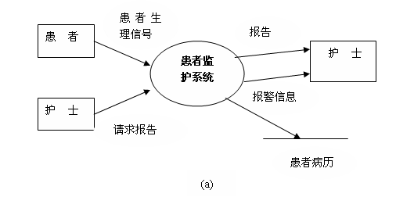
5.3.2 SA方法的描述手段
第0层数据流图

Slide 28
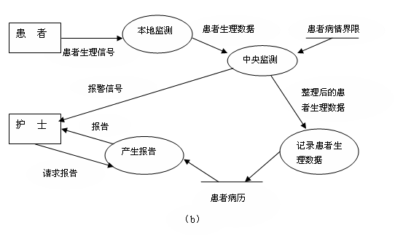
5.3.2 SA方法的描述手段
第1层数据流图

Slide 29
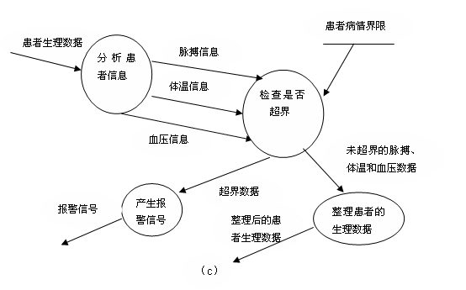
5.3.2 SA方法的描述手段
第2层数据流图

Slide 30
5.3.2 SA方法的描述手段
数据字典
数据词典是由DFD中所有元素的“严格定义”组成。其作用就是DFD中出现的每个元素提供详细的说明，即DFD中出现的每个数据流名、文件名和加工名都在数据词典中应有一个条目以定义相应的含义。

Slide 31
5.3.2 SA方法的描述手段
数据词典中的条目类型
  数据流条目：用于定义数据流
  在数据流条目中主要说明由哪些数据项组成数据流，且数据流的定义也采用简单的形式符号方式。
  如：订票单＝顾客信息+订票日期+出发日期+航班号+目的地+……
  对于复杂的数据流，可采用向顶向下逐步细化的方式定义数据项。
  如：顾客信息＝ 姓名+性别+身份证号+联系电话

Slide 32
5.3.2 SA方法的描述手段
  当数据项由多个更小的数据元素组成时，可利用集合符号“{ }”给予说明。
  如：选修课程＝ 课程表+ 教师+ 教材
  课程表＝ { 课程名+ 星期几+ 上课时间+ 教室 }
  当某些数据项是几个不同的数据流的公用数据项时，可将它们列为专门的数据项条目。
  如：教室＝101| 102|……
  航班号＝Mu712| Mu814| ……

Slide 33

5.3.2 SA方法的描述手段
  当所有出现在DFD中的数据流都给予定义后，最后的工作就是对出现在数据流中的数据项进行汇总，然后以表格的形式汇录每一数据项。
  如：

Slide 34
5.3.2 SA方法的描述手段
  文件条目：用于定义文件
  文件条目除说明组成文件的所有数据项（与数据流的说明相同）外，还可说明文件的组成方式。
  如：航班表文件＝ { 航班号+ 出发地+ 目的地+ 时间 }
  组成方式＝ 按航班号大小排列

Slide 35
5.3.2 SA方法的描述手段
  加工条目：用于说明加工
  加工条目主要描述加工的处理逻辑或“做什么” 。
  加工条目并不描述具体的处理过程，但可以按处理的顺序描述加工应完成的一些功能，而且描述加工的手段通常使用自然语言，或者结构化的人工语言，或者使用判定表或判定树的形式。
  如： 4.1节中某培训中心管理信息系统中的“处理报名” 加工描述如下：

Slide 36
5.3.2 SA方法的描述手段
  ① 根据报名要求查询收费标准文件，确定相应费用。
  ② 学生注册
  ③ 根据选修课程登录课程统计文件
  ④ 产生注册单等
最后，由所有的数据条目、文件条目和加工条目就构成一本数据词典。

Slide 37
5.3.3 实例说明
某学校拟开发一个运动会管理系统。有关运动会的业务流程如下：
（1）确定运动会的举办时间和地点，设置哪些项目，报名时间等
（2）确定一些限制规定，如每人最多可参加几个项目，每个项目每队最多可由多少人参加，取前几名，打破单项比赛记录后的处理等。

Slide 38
5.3.3 实例说明
（3）由各参加队提供报名单后，需给每个运动员编号，并统计每个项目的参加人数及名单，最后根据每个项目的参加人数等具体情况排出比赛日程。
（4）在运动会期间不断接受各项目的比赛成绩，及时公布单项名次，累计团体总分。
（5）比赛结束后，公布最终的团体名次。

Slide 39
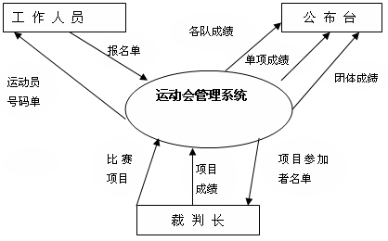
5.3.3 实例说明
第0层数据流图

Slide 40
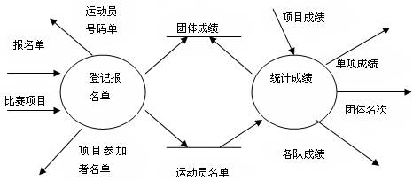
5.3.3 实例说明
第1层数据流图

Slide 41
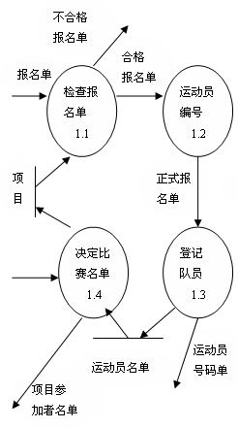
5.3.3 实例说明
第2层数据流图

Slide 42
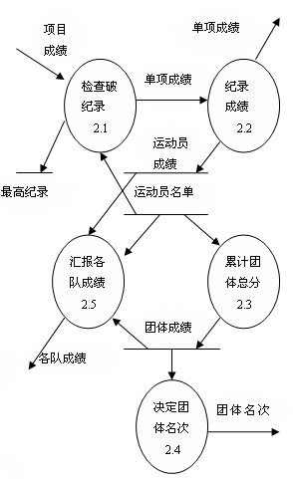
5.3.3 实例说明
第2层数据流图

Slide 43
5.3.3 实例说明
数据字典说明
  数据流条目
数据流名 | 标识符 | 组成
项目成绩 | ZMCJ | 项目名+ {运动员号 + 成绩}
单项名次 | DZMC | 项目名+ {名次+ 运动员号+ 成绩+ 破记录}
单项成绩 | DZCJ | 项目名+ {运动员号+ 成绩+ 破记录}
各队成绩 | GDCJ | 队名+ 总分+ {运动员号+ 项目名+ 成绩+ 破记录}

Slide 44
5.3.3 实例说明
  汇总后的数据项
数据项名 | 值 | 位数
项目名 | 字符串 | 8
姓名 | …… | 4
运动员号 | 1~ 4999 | 4
破记录 | 1 | 0 | 1
成绩 | 0 ~ 999 | 4
总分 | 正整数 | 4

Slide 45
5.3.3 实例说明
  文件条目
文件名 | 文件标识 | 组成 | 组织
团体成绩 | TTCJ | 队名 + 总分 | 按队名拼音顺序递增排列
运动员名单 | YDYMD | 队名+运动员号+ 姓名+ {项目名} | 按运动员号递增排序
运动员成绩 | YDYCJ | 运动员号+项目名+成绩+{破记录} | 同上

Slide 46
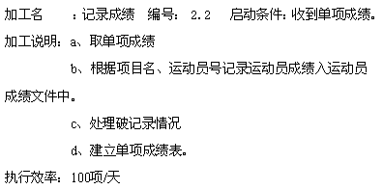
5.3.3 实例说明
  加工条目

Slide 47
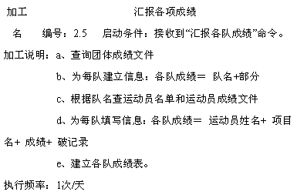
5.3.3 实例说明

Slide 48
5.3.4 SA方法的分析步骤
为简单起见，我们将现实中已存在的人工系统称为当前系统，把待开发的计算机系统（主要是指软件系统）称为目标系统。
步骤
理解和分析当前的现实环境，以获得当前系统的具体模型；
建立当前系统的逻辑模型；
建立目标系统的逻辑模型；
进一步完善目标系统的逻辑模型

Slide 49
5.4 面向对象的需求建模方法
面向对象的需求建模方法到目前为上已有许多不同的版本，其中具有代表性的是OOD、OMT、OOSE、OOAP和UML等。
在这些需求建模方法中，本节将主要介绍基于OMT的需求建模方法，而且重点放在需求建模方面，有关UML的内容将在后面章节给予说明。

Slide 50
5.4.1 面向对象方法中的一些基本概念
对象
客观世界中存在大量实体。实体可以是物理的，也可以是概念的，所谓对象就是以上的客观实体的抽象，并且是构成概念模型的基本单元。
对象是具有相同状态的一组操作组成。
对象是封装数据结构及可以施加这些数据构上的操作的封装体。这个封装体，可以有可以唯一标识它的名字，而且向外可提供一组服务。

Slide 51
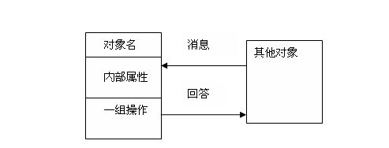
5.4.1 面向对象方法中的一些基本概念
对象图形表示如下：

Slide 52
5.4.1 面向对象方法中的一些基本概念
类
类是对具有相同性质和操作的一个或多个对象的描述，并且是一组对象的集合。
性质继承
性质继承是指能够直接获得已有的性质和特征，而不需要重复定义它们。性质继承主要是由父类与子类的关系引起的，其中子类除了具有自己的属性和内部操作外，还可继承父类的全部属性和内部操作。

Slide 53
5.4.1 面向对象方法中的一些基本概念
消息
消息是系统运行过程中对象之间相互传递的、请求服务的信息。通过消息实现对象之间的通信是OOM的重要原则之一。
类之间的关系
  类之间的泛化关系
  这种关系主要是因类之间继承关系而形成的类层次结构。在OOM中用“一般 — 特殊”或“Is — a”这一关系来定义这种结构。

Slide 54
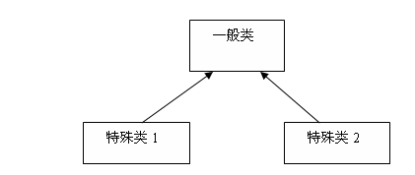
5.4.1 面向对象方法中的一些基本概念
泛化关系的表示

Slide 55
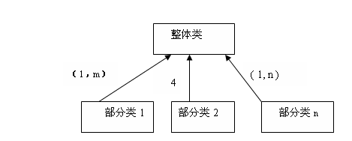
5.4.1 面向对象方法中的一些基本概念
  类之间组成关系
  这种关系是因一个对象是另一个对象的组成部分而形成的结构关系。
组成关系的表示

Slide 56

5.4.1 面向对象方法中的一些基本概念
  对象属性间的静态关系
  所谓对象属性间的静态关系是指可以通过对象中的属性形成对象间的一种相关依赖关系。
  关联与实例连接的关系就像类与对象的关系一样，实例连接可看做是关联的实例。
实例连接的图形表示

Slide 57
5.4.1 面向对象方法中的一些基本概念
  对象行为间的动态关系
  这种动态行为关系主要是由对象间的消息连接而形成的。一个对象可以通过消息向其它对象提出执行动作的要求，动作执行完后的对象通过消息可发送执行的结果等。

Slide 58

5.4.2 面向对象的需求分析
根据面向对象的过程模型，面向对象的需求分析从概念上被分为问题分析和应用分析两个方面。

Slide 59
5.4.2 面向对象的需求分析
问题分析
问题分析的主要任务是收集并确认用户的需求信息，对实际问题进行功能分析和过程分析，从中抽象出问题中的基本概念、属性和操作，然后用泛化、组成和关联结构描述概念实体间的静态关系。最后，将概念实体标识为问题域中的对象类，以及定义对象类之间的静态结构关系和信息连接关系。最终建立关于对象的分析模型。

Slide 60
5.4.2 面向对象的需求分析
应用分析
应用分析的主要任务是动态描述系统中对象的合法状态序列，并用动态模型表达对象的动态行为、对象之间的消息传递和协同工作的动态信息。
虽然面向对象的概念是相同的，但由于分析工作的出发点、过程和模型的表达不同，故形成了不同的面向对象的分析方法。 如：OMT方法和OOAD方法。

Slide 61
5.4.3 OMT方法的图形描述工具
OMT方法中的三种需求模型及其描述工具
  对象模型—类图
  动态模型—状态转换图和序列图
  功能模型—数据流图

Slide 62
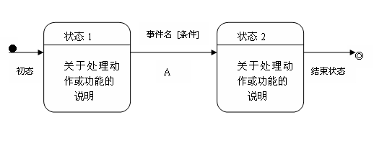
5.4.3 OMT方法的图形描述工具
状态转换图
状态转换图（简称状态图）通过描述系统的状态及引起系统状态转换的事件来表示系统的行为。此外，状态图还指明了作为特定事件的结果系统将做哪些动作（如处理数据）。

Slide 63
5.4.3 OMT方法的图形描述工具
一个状态图主要由状态、事件和状态变换组成，其中：
  状态：状态是任何可以被观察到的系统行为模式。
  事件：事件是在某个特定时刻发生的事情，它能引起系统做动作，并使系统从一个状态转换到另一个状态。
  状态转换：由某事件引起的两个状态之间的变化称为状态转换。

Slide 64
5.4.3 OMT方法的图形描述工具
画状态图的基本步骤：
  确定初态；
  确定事件（事件可由动作或输入信息等形成），并根据事件以及某些限制条件确定由当前状态转到下一个状态以形成一个状态转换；
  重复2的过程，直到最后确定结束状态为止。

Slide 65
5.4.3 OMT方法的图形描述工具
状态图示例
例1：一个人带着一头狼、一头羊以及一棵青菜，处于河的左岸。有一条小船，每次只能携带人和其余的三者之一。人和他的伴随品都希望渡到河的右岸，而每摆渡一次，人仅能带其中之一。然而，如果人留下狼和羊不论在左岸还是在右岸，狼肯定会吃掉羊。类似地，如果单独留下羊和菜，羊也肯定会吃掉菜。如何才能既渡过河而羊和菜又不被吃掉呢？

Slide 66
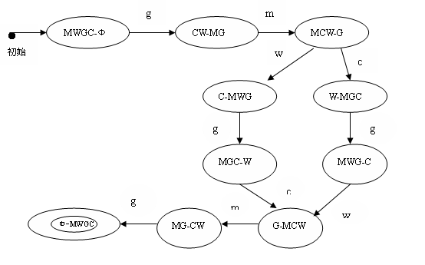
5.4.3 OMT方法的图形描述工具

Slide 67
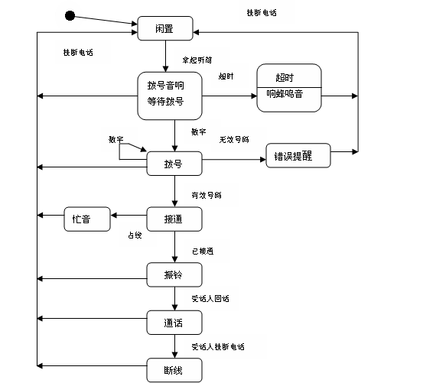
5.4.3 OMT方法的图形描述工具
例2：电话系统状态图

Slide 68
5.4.3 OMT方法的图形描述工具
扩充的状态转换图
  扩充后的状态图仍继续沿用原来状态图符号。
  引入超状态（也称抽象状态）的概念，而超状态又可表示为由多个状态组成的状态图（或称子状态图）
  基于超状态概念，状态图可表示为层次式的，并且每个超状态可表示一个处理过程。超状态间的关系可用“与”和“或”关系给予表示。

Slide 69
5.4.3 OMT方法的图形描述工具
  一个上层状态图的事件可同时引起多个并行状态图（处理过程）工作。此外，并行的状态图之间可互相通过事件使对方发生状态转换。
  多个并行的状态图首先处于各自的初始状态，然后各状态图根据事件各自发生状态转换。这些状态图能通过某一事件同时到达上层状态图中的某一状态；也可以由某一子状态图通过某一事件到达上层状态图中的某一状态，从而强制结束并行执行的状态。
  每个子状态图都有各自的初始状态，而结束状态的有无可视具体情况设置。

Slide 70
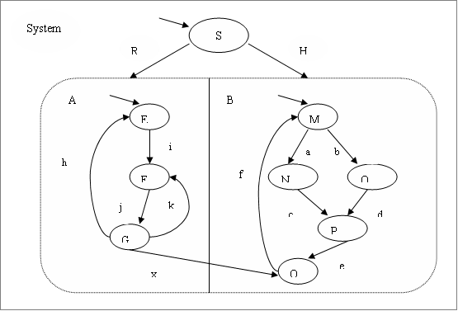
5.4.3 OMT方法的图形描述工具
扩充的状态转换图简例

Slide 71
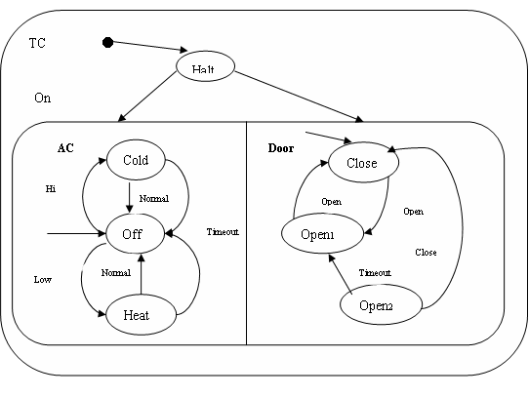
5.4.3 OMT方法的图形描述工具
扩充的状态转换图示例

Slide 72
5.4.3 OMT方法的图形描述工具
序列图
序列图主要用于表达对象与对象之间可能发生的所有事件，以及按事件发生时间的先后顺序列出所有事件的一种图形工具。

Slide 73
5.4.3 OMT方法的图形描述工具
序列图用一条竖直线表示一个对象或类，用一条水平的带箭头的直线表示一个事件，箭头方向是从发送事件的对象指向接受事件的对象。事件按产生的时间从上向下逐一列出。箭头之间的距离并不代表两个事件的时间差，带箭头的直线在垂直方向上的相对位置（从上到下）表示事件发生的先后顺序。

Slide 74
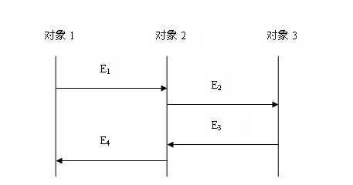
5.4.3 OMT方法的图形描述工具
序列图的简例

Slide 75
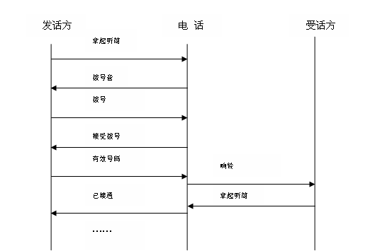
5.4.3 OMT方法的图形描述工具
示例：电话系统序列图

Slide 76
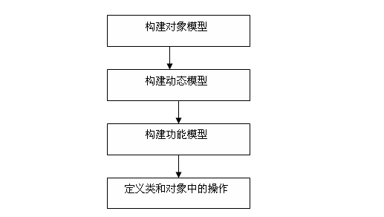
5.4.4 基于OMT方法的需求建模步骤

Slide 77
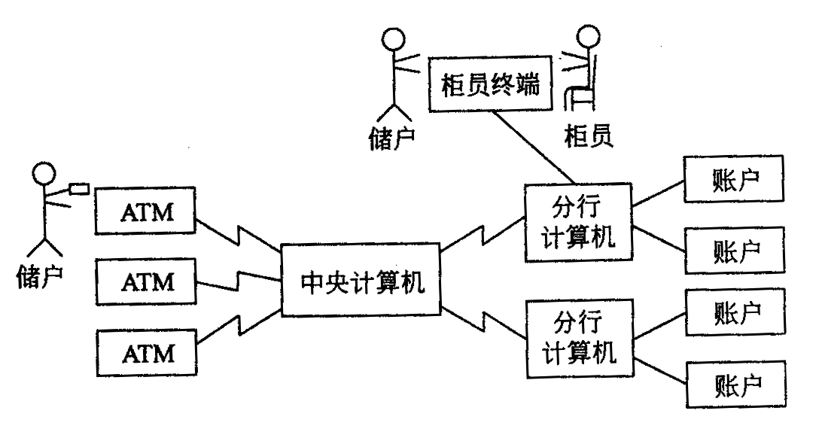
5.4.4 基于OMT方法的需求建模步骤
示例：ATM系统
需求描述（详见课本P65）

Slide 78
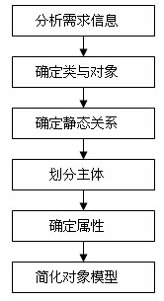
5.4.4 基于OMT方法的需求建模步骤
  建立对象模型

Slide 79
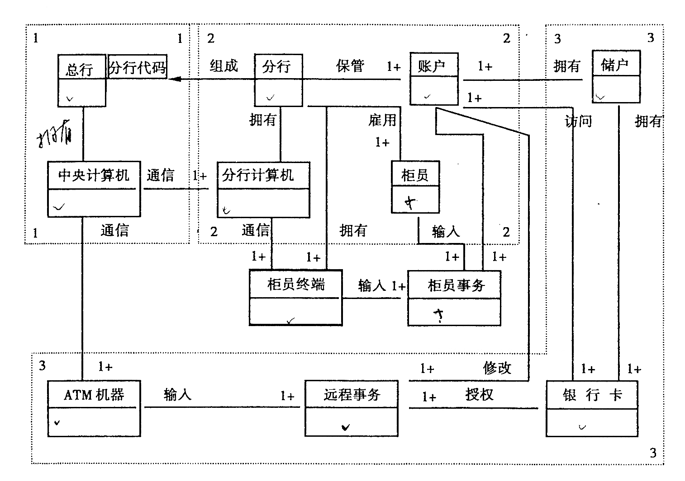
5.4.4 基于OMT方法的需求建模步骤
ATM系统初始类图

Slide 80
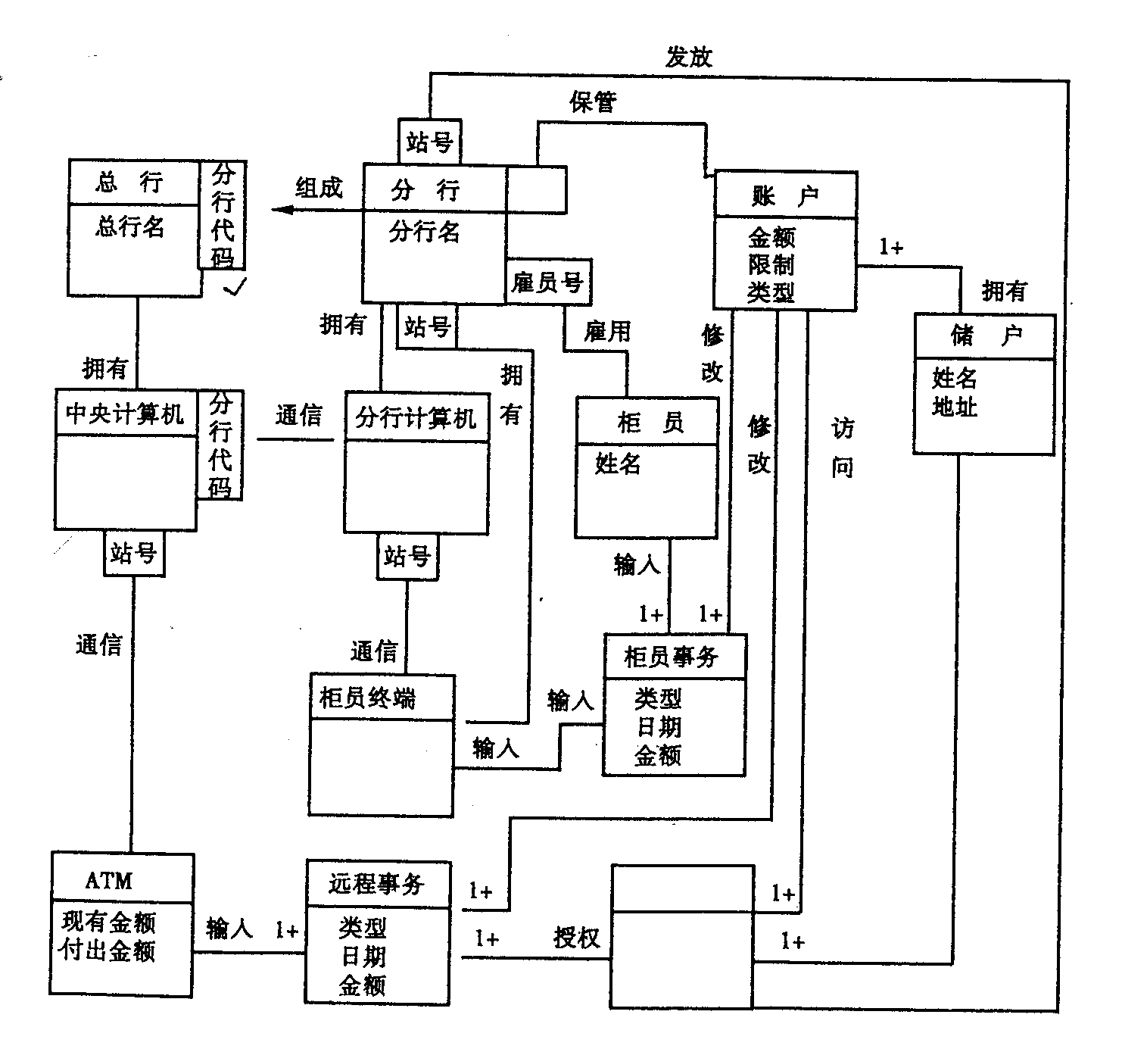
5.4.4 基于OMT方法的需求建模步骤
带属性标示的ATM系统的对象模型

Slide 81
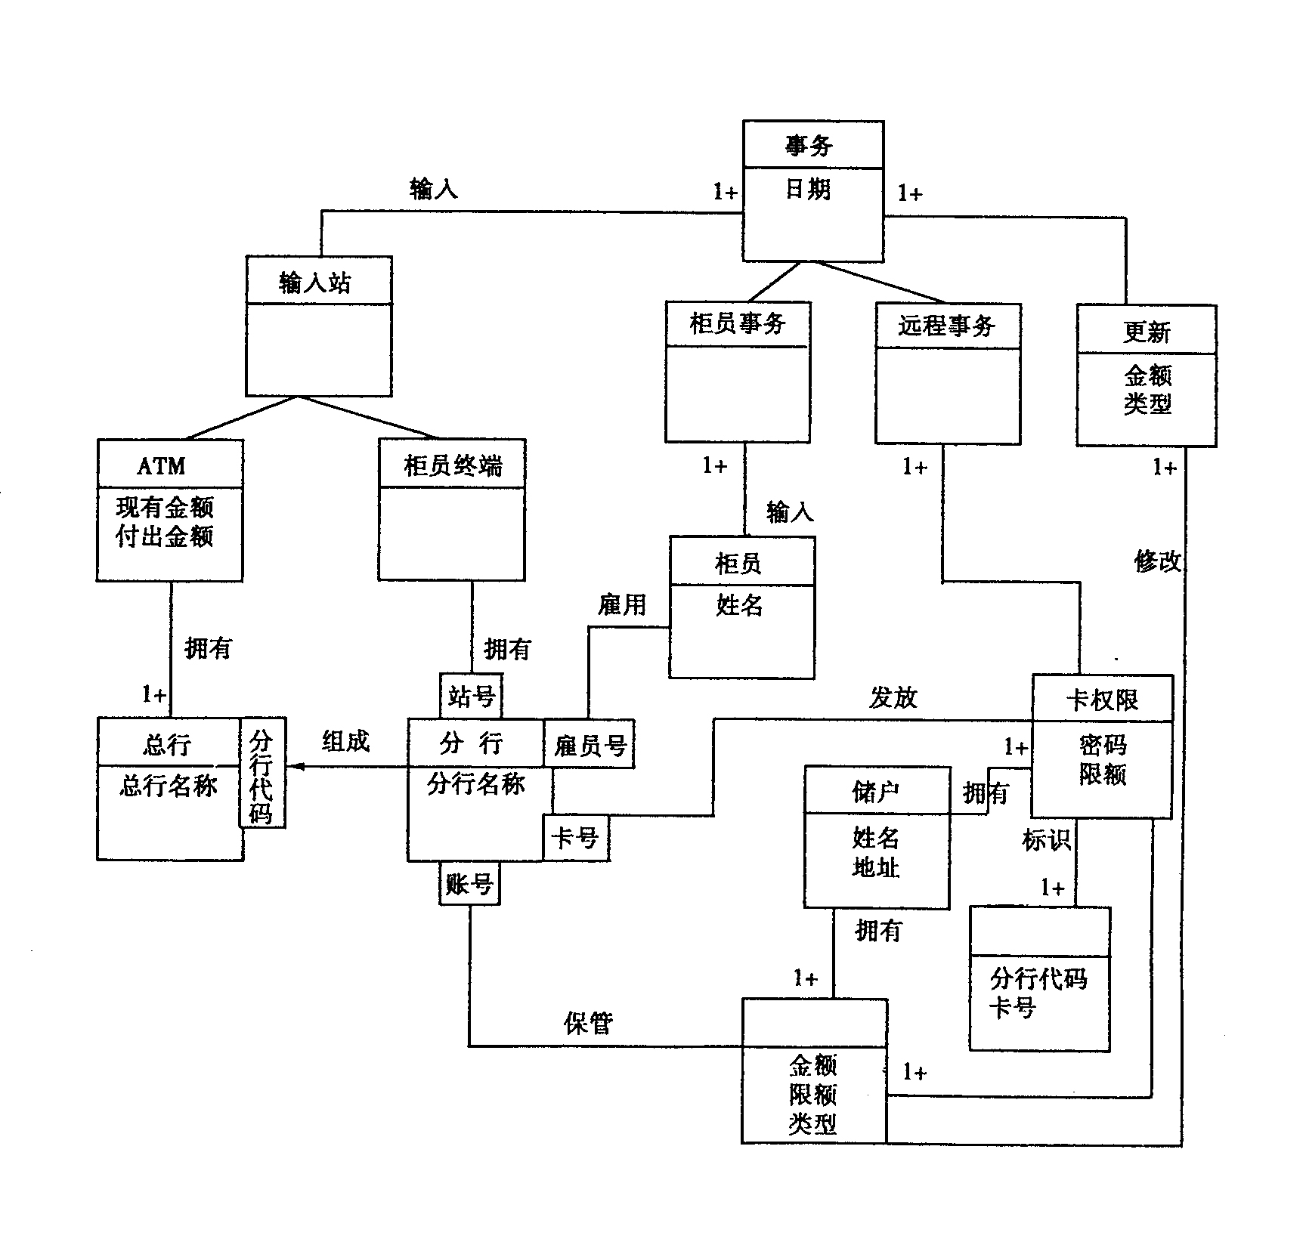
5.4.4 基于OMT方法的需求建模步骤
简化后的对象模型

Slide 82
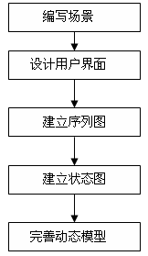
5.4.4 基于OMT方法的需求建模步骤
  构建动态模型

Slide 83
5.4.4 基于OMT方法的需求建模步骤
    编写场景
    场景的编写过程实质上也就是一个分析用户对系统交互行为的需求的过程，因此，在编写场景的过程中应与用户充分交流和讨论。
    编写场景时，应首先编写正常情况的场景，然后再考虑特殊情况，最后，考虑出错情况。

Slide 84
5.4.4 基于OMT方法的需求建模步骤
·ATM请储户插卡；储户插入一张银行卡。 ·ATM接受该卡并读它上面的分行代码和卡号。 ·ATM要求储户输入密码；储户输入自己的密码，如“123456”等数字。 ·ATM请求总行验证卡号和密码；总行要求“39”号分行核对储户密码，然后通知ATM说这张卡有效。 ·ATM要求储户选择事务类型（取款、存款、转账、查询等）；储户选择“取款”。 ·ATM要求储户输入取款额；储户户输入“1000”。 ·ATM确认取款额在预先规定的限额内，然后要求总行处理这个事务；总行把请求转给分行，该分行成功地处理完这项事务并返回该账号的新余额。 ·ATM吐出现金，请求储户取现金；储户拿起现金。 ·ATM问储户是否继续本次事务；储户回答“不”。 ·ATM打印账单，退出银行卡，请求储户取卡；储户取走账单和卡。
ATM系统的正常情况场景

Slide 85
5.4.4 基于OMT方法的需求建模步骤
·ATM请储户插卡；储户插入一张银行卡。 ·ATM接受这张卡并顺序读它上面的数字。 ·ATM要求密码；储户误输入“88888” ·ATM请求总行验证输入数字和密码；总行在向有关分行询问之后拒绝这张卡。 ·ATM显示“密码错”，并请储户重新输入密码；储户输入“123456”；ATM请总行验证后知道这次输入的密码正确。 ·ATM请储户选择事务类型；储户选取“取款”。 ·ATM询问取款额；储户改变主意不想取款了，他敲“取消”键。 ·ATM退出银行卡，请求储户取卡；储户拿走他的卡。 ·ATM请储户插卡。
ATM系统的异常情况场景

Slide 86
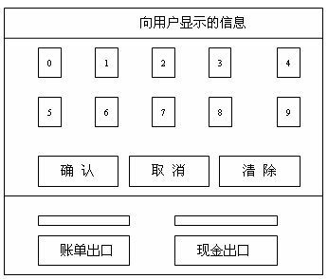
5.4.4 基于OMT方法的需求建模步骤
    设计用户界面
    在设计用户界面时，用户界面的细节并不太重要，重要的是在这种界面下的信息交换方式。
ATM初步的用户界面

Slide 87
5.4.4 基于OMT方法的需求建模步骤
    建立序列图
    构造序列图时，首先应认真分析每个场景的内容，从中提取所有外部事件信息及异常事件和出错条件的信息。传递信息的对象的动作也可作为事件。事件形成对象与对象之间的交互行为。
    确定了每类事件的发送对象和按受对象之后，就可以利用序列图将事件序列以及事件与对象间的关系清晰和形象地表示出来。
    每个场景对应一张序列图。

Slide 88
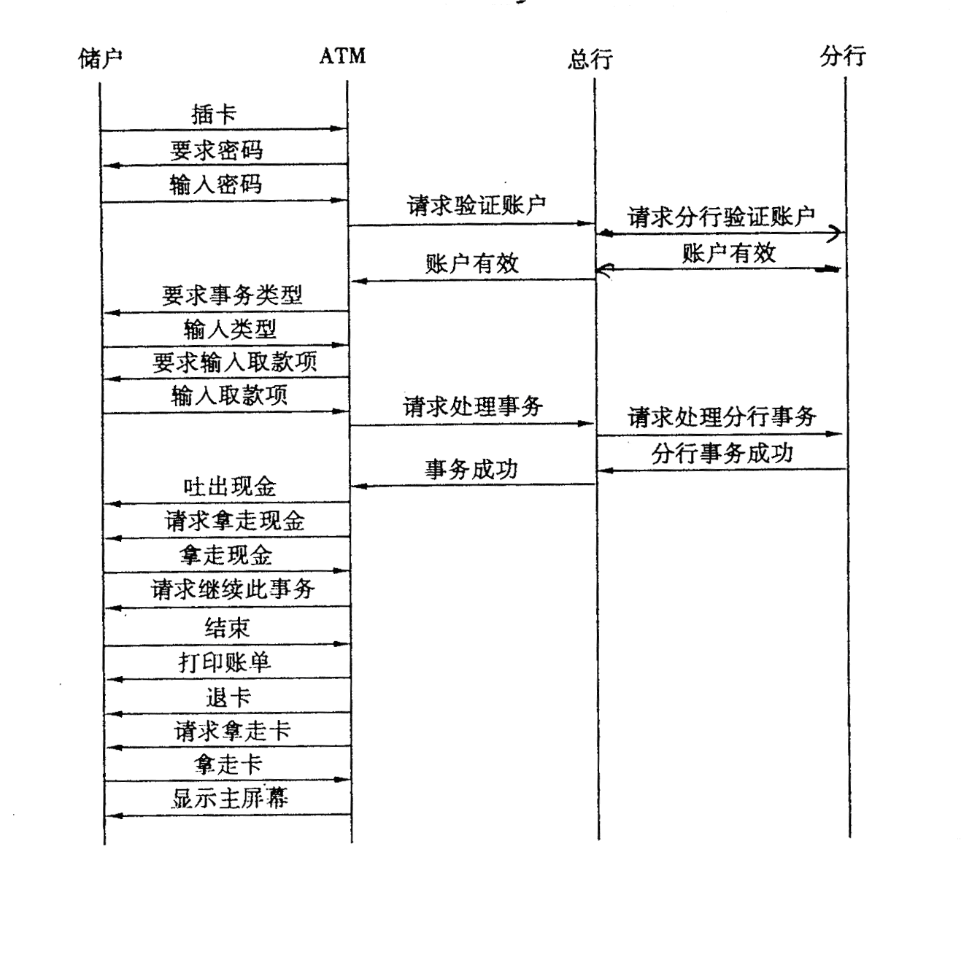
5.4.4 基于OMT方法的需求建模步骤
ATM系统正常情况场景的序列图

Slide 89
5.4.4 基于OMT方法的需求建模步骤
    构建动态模型
    状态图适用于表示动态模型，其刻画了事件与对象状态之间的关系。
    依据序列图构造状态图的过程如下：
    （1）分析序列图；
    （2） 正常事件描述之后，还应考虑边界情况下可能发生的事件；
    （3）根据一张序列图画出对象或类状态图之后，再把其它与该对象或类相关的场景（如异常情况场景）的序列图加入到已画出的状态图中。

Slide 90
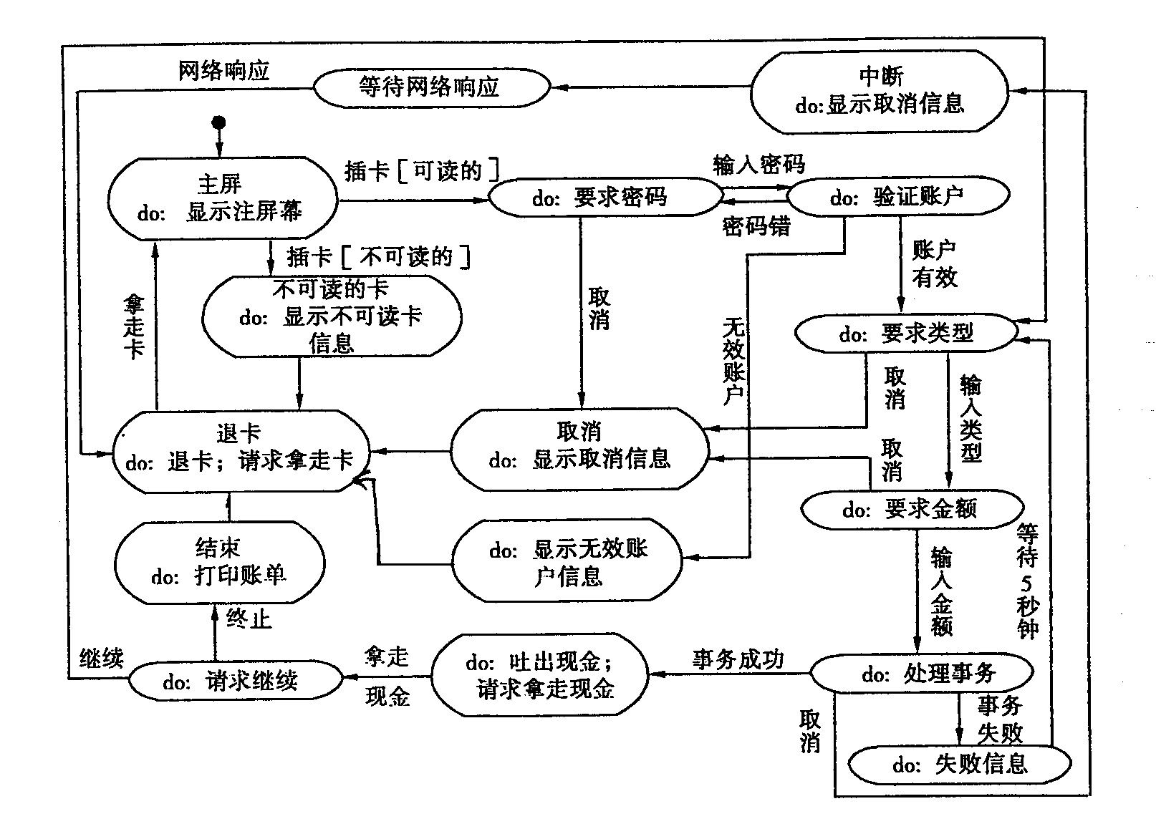
5.4.4 基于OMT方法的需求建模步骤
ATM的状态图

Slide 91
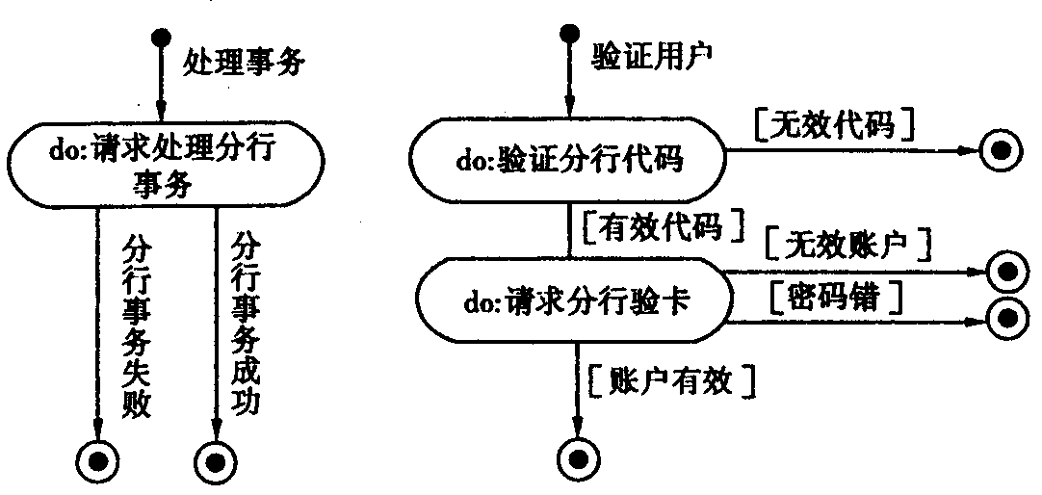
5.4.4 基于OMT方法的需求建模步骤
总行类的状态图

Slide 92
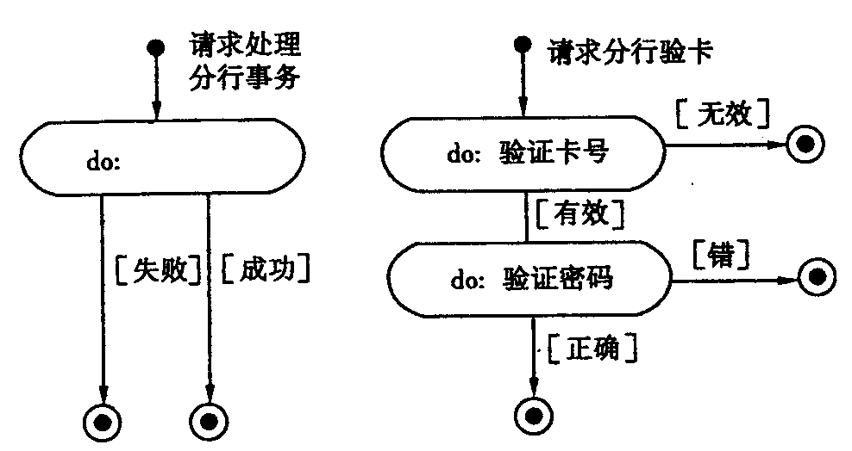
5.4.4 基于OMT方法的需求建模步骤
分行类的状态图

Slide 93
5.4.4 基于OMT方法的需求建模步骤
  构建功能模型
  功能模型主要表达系统内部数据流的传递和处理的过程。数据流图适用于描述系统的功能模型。

Slide 94
5.4.4 基于OMT方法的需求建模步骤
  定义类和对象中的操作
  定义类和对象中操作的原则如下：
  （1）基本的属性操作；
  （2）事件的处理操作；
  （3）完成数据流图中处理框对应的操作；
  （4）利用继承机制优化服务集合，减少冗余服务。

Slide 95
5.5 基于图形的需求建模技术
优点
  图形具有直观性、简单性以及可理解性等优点 ；
  图形能自然地表达客观世界；
  在实体之间，满足传递关系的情况有很多，这可以理解成图中路径探索，并可以研究路径探索的有效算法。

Slide 96
5.5 基于图形的需求建模技术
存在的问题
  图形的语义往往有时是含糊的；
  在图中不能表示数据定义；
  图形中表示符号的种类有限。

Slide 97
5.5.1 UML概述
UML（Unified Modeling Language）是综合面向对象分析/设计方法中使用的各种图形描述技术，并试图给出这些图形描述的语法和语义的语言。
UML以各种图形描述为主分别表示面向对象方法中的不同方面的模型。这些图形可分为表示对象静态结构和动态结构两大类：
静态结构类：用例图、类图、Component图等；
动态结构类：状态图、活动图、序列图、协作图和配置图等。

Slide 98
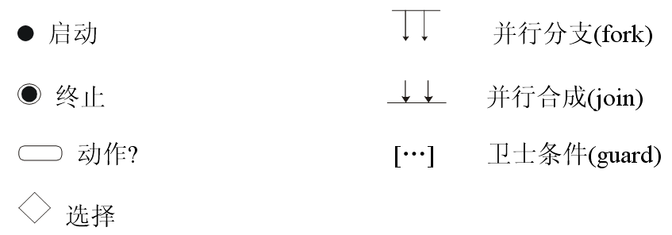
5.5.2 活动图
UML的活动图是用于表示系统的控制流的，且是状态图的特殊形式。
构成活动图的主要元素:

Slide 99
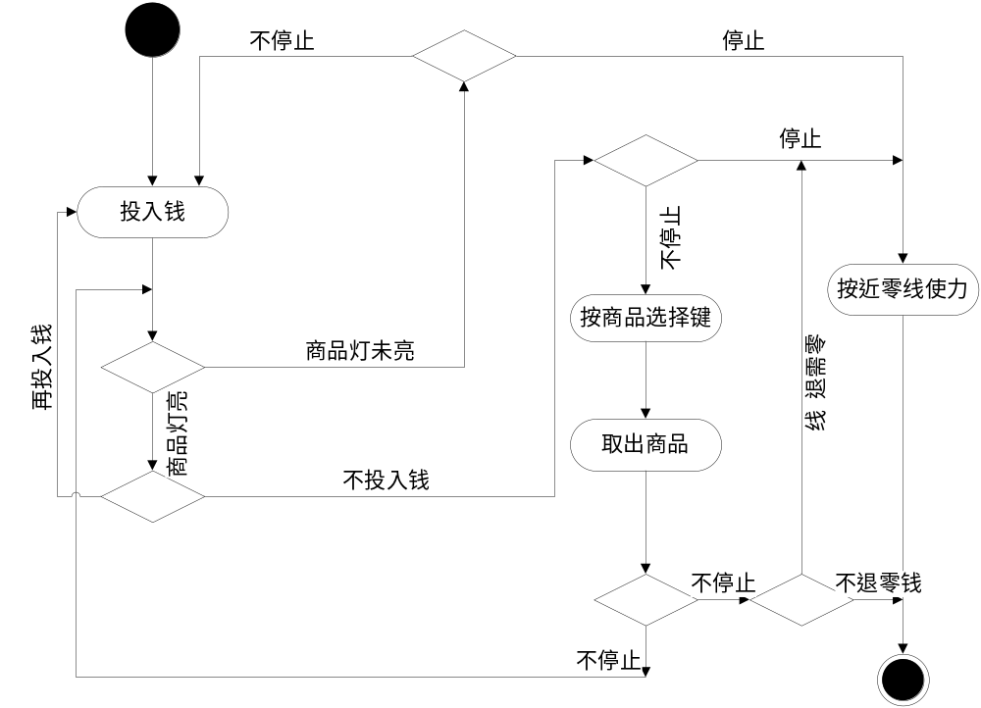
5.5.2 活动图
示例：自动贩卖机的活动图

Slide 100
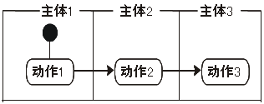
5.5.2 活动图
在流程图中，动作的主体通常是由计算机所决定的，故动作的主体是谁无关紧要。但在面向对象的框架中使用活动图就使得各种各样的对象成为活动的主体。为了明确地表示出活动的主体，也可使用标识主体的描述方法

Slide 101
5.5.2 活动图
当把活动图视为图形时，其路径可被解释为执行路径。而且根据不同的图示，分支可被解释为“or”关系（选择分支），即可选择任一路径执行；也可被解释为被 “and”关系（并行分支），即所有的路径同时执行。此外，活动图还可表示为层次结构，使得活动图可象数据流图一样进行分解。

Slide 102
5.5.3 协作图
协作图用于表示对象间消息往来。虽然序列图在某种定义上也能表示对象的协作动作，但能明确描述对象间的协作关系的还是协作图。
协作图便于描述对象间有什么样的协作关系，其不需要像一个序列图只能对应于一个场景一样，可以将多个场景中的协作关系一次性地全部描述出来。

Slide 103
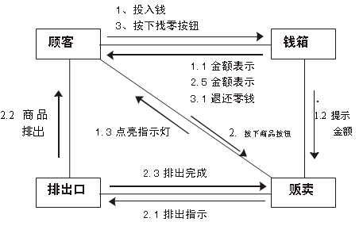
5.5.3 协作图
示例：自动贩卖机的协作图

Slide 104
5.5.4 实体关联图
实体关联图亦称ER图（Entity-relationship diagram）或称实体联系图，主要用于描述系统的数据关系。
组成
实体、实体间的关联和属性。
实体间的关联
一对一关联、一对多关联和多对多关联。

Slide 105
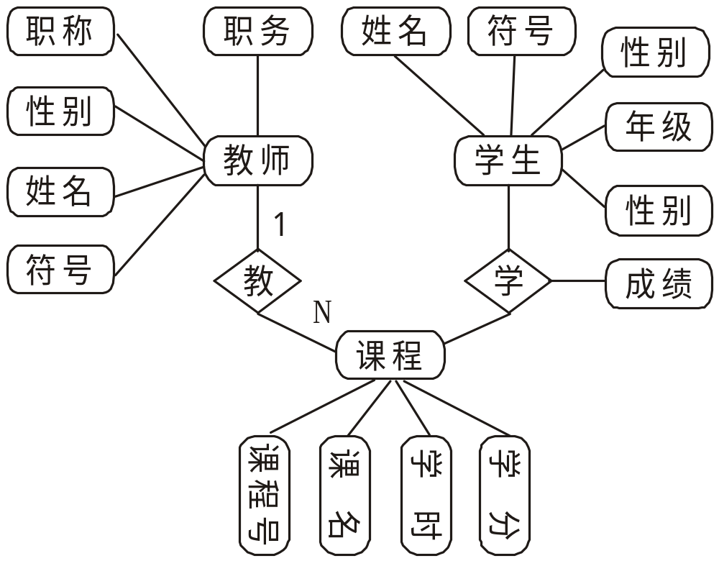
5.5.4 实体关联图
示例：某校学生管理系统的ER图

Slide 106
总结
需求建模在需求分析中是重要的工作，根据待开发软件系统的需求利用建模方法建立该系统的逻辑模型。
提供了描述手段和建模基本步骤。
重点：SA建模方法、面向对象需求建模
难点：数据流程图、OMT方法

